Slide 1
IoT 프로그래밍

Slide 2
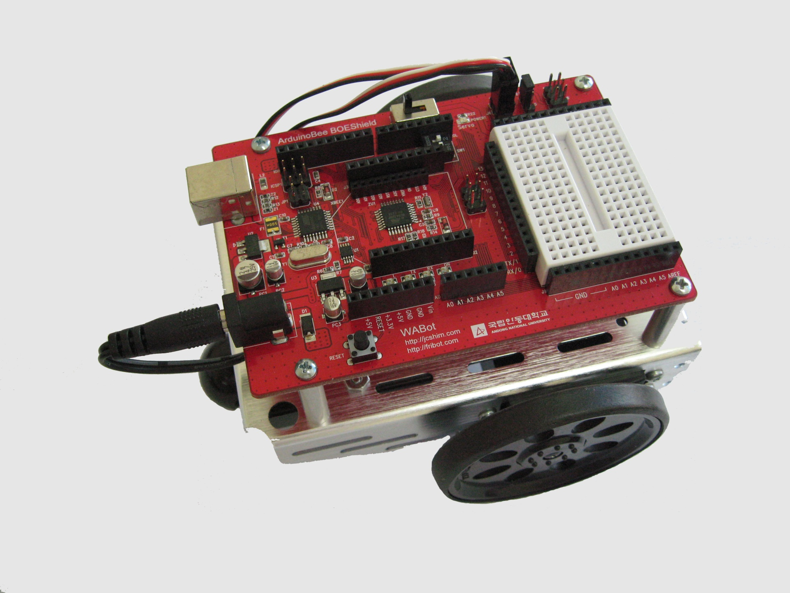
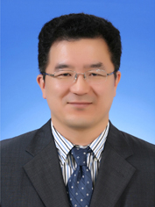
반갑습니다!
담당교수 : 김훈기
연구실 : 2호관 713호
전화번호 : 010-4666-7954
Email : kimhk@dongyang.ac.kr

Slide 3
IoT 프로그래밍를 왜 배우나?

Slide 4
취업!

Slide 5
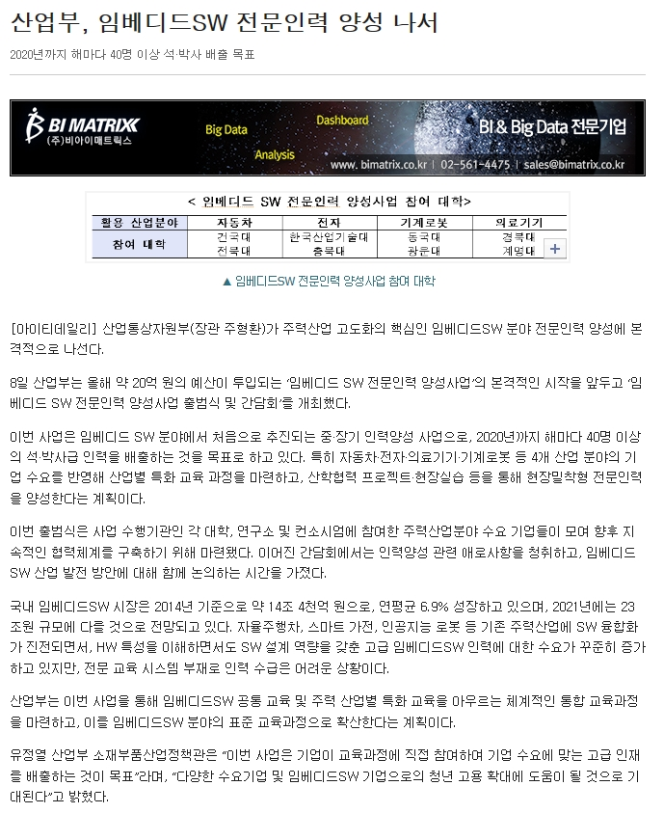

Slide 6
내장형(임베디드) 시스템
임베디드SW : 산업혁신 촉매제, 자동차, 항공, 로봇, 조선 등 주력 산업 분야 제품에 내장된 SW
국내 임베디드SW 시장 : 2014년 약 14조 4천억 원, 연평균 6.9% 성장, 2021년 23조원 전망

Slide 7
내장형(임베디드) 시스템
2014년 기준 임베디드 SW 인력 부족률은 9.5%로 주력산업 평균(2.4%)의 4배 수준
자율주행차, 스마트 가전, 인공지능 로봇 등 기존 주력산업에 SW 융합화가 진전
HW 특성을 이해하면서도 SW 설계 역량을 갖춘 고급 임베디드SW 인력에 대한 수요가 꾸준히 증가

Slide 8
4차산업혁명?

Slide 9
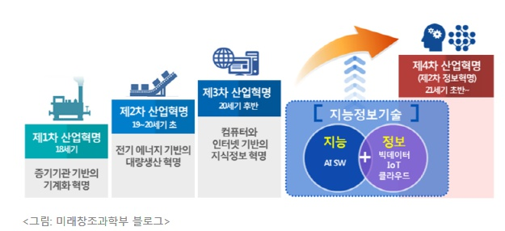

Slide 10
졸업작품!

Slide 11
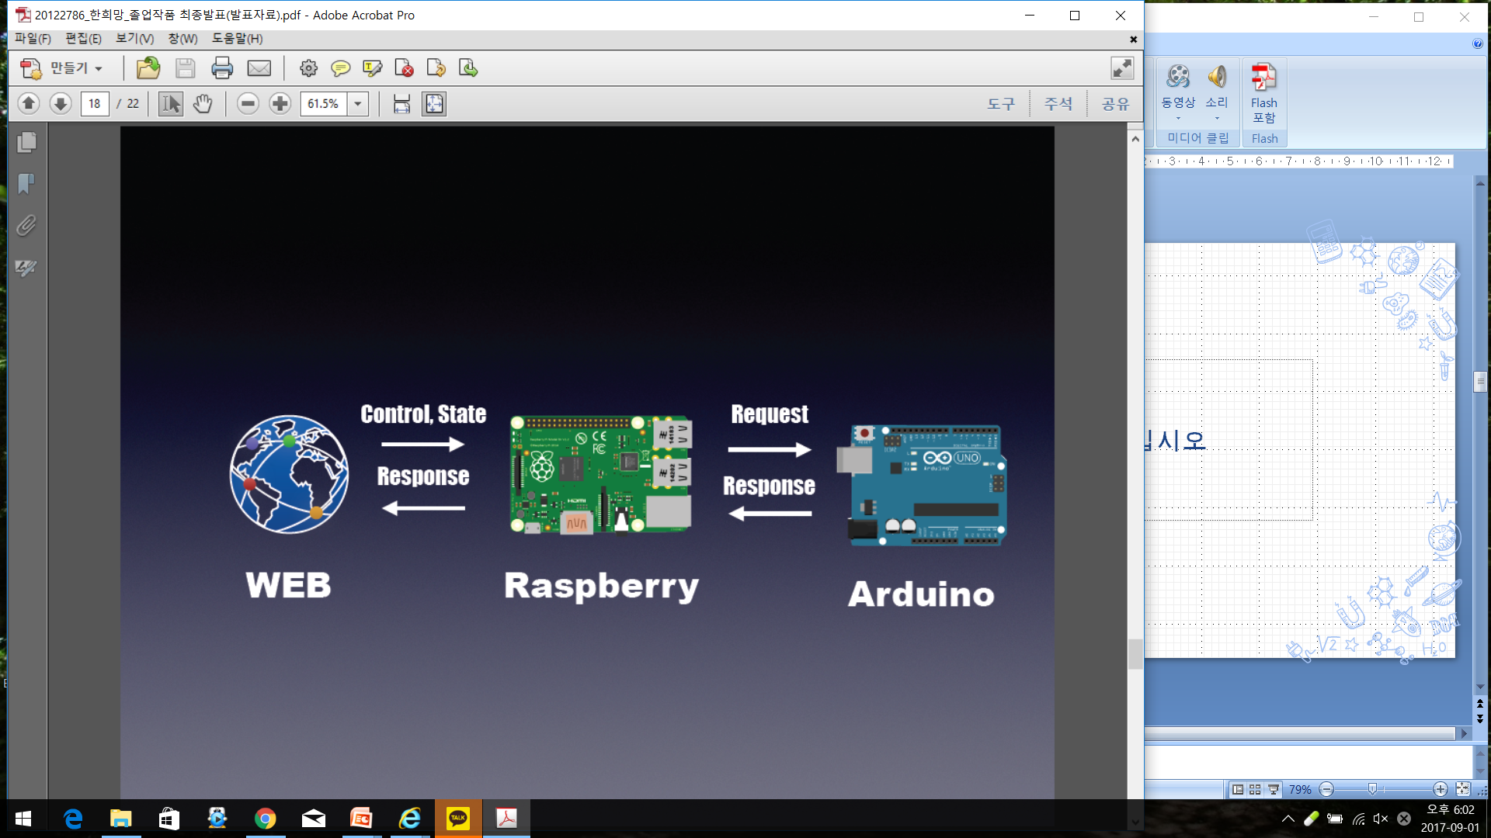

Slide 12
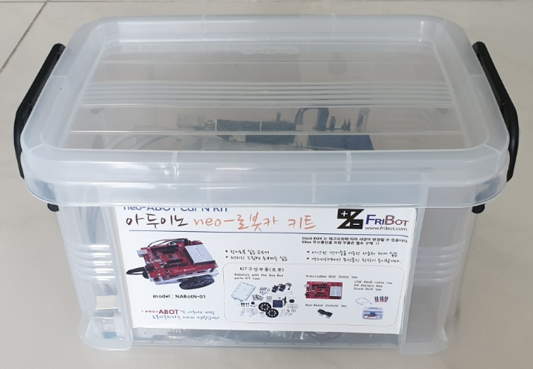
교과목 개요
아두이노 응용 시스템 (NEO-ABOT)을 이용하여 임베디드 SW 실습
1인 1대 NEO-ABOT 지급
(9/8~10 학부사무실 방문 수령)

Slide 13
지난 학기 IoT시스템과 다른점은?

Slide 14
수업 내용
ABOT 시스템
LED, 서보모터
ABOT 조립
ABOT 주행
더듬이로 주행
빛으로 ABOT 조종
적외선으로 ABOT 조종
주행거리로 ABOT 제어
응용 프로젝트
(이전 프로젝트 예시 공개)

Slide 15
교재
교재 없음
eClass의 강의자료 활용

Slide 16
성적
과제
10%
중간고사
30%
출석
30%
기말고사
(프로젝트)
30%

Slide 17
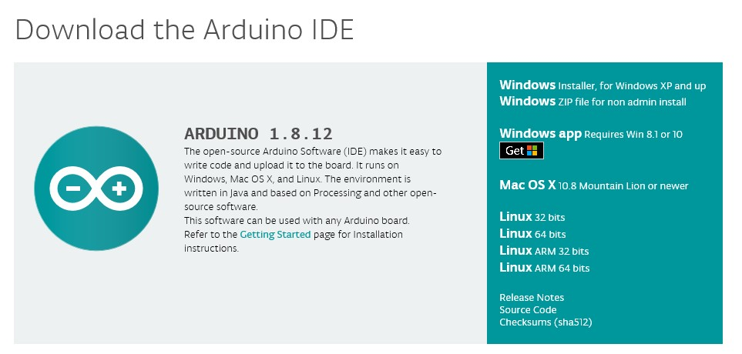
아두이노 개발환경 다운로드 설치 http://arduino.cc/en/Main/Software

Slide 18
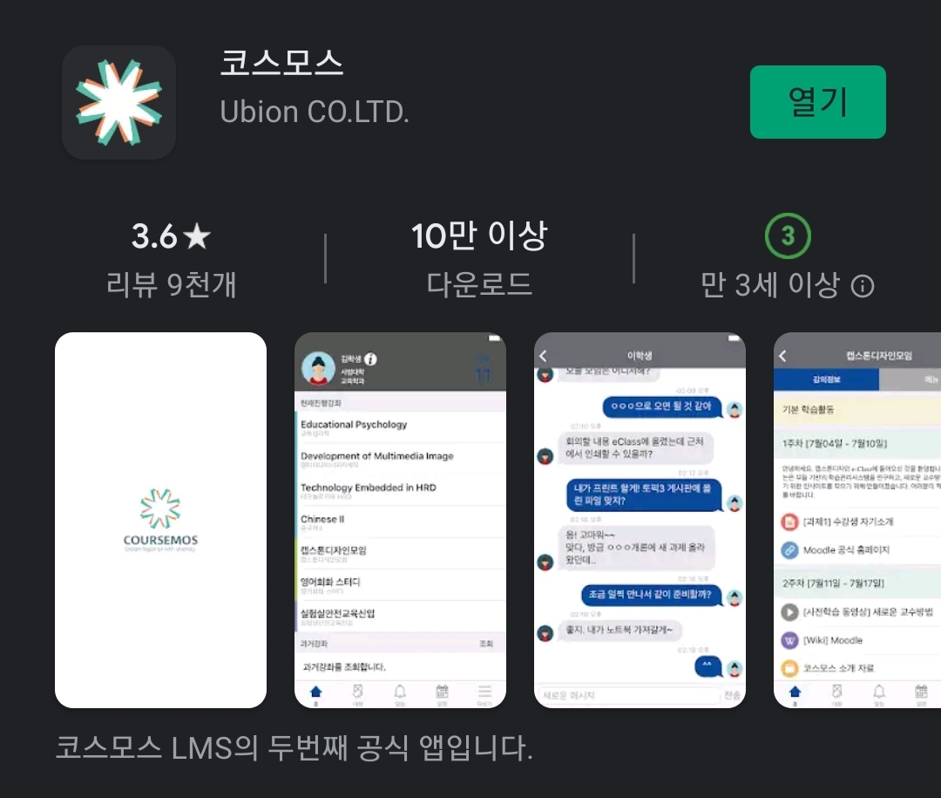
2주차부터는 동영상으로 수업
질문 : eClass시스템 쪽지, 메일, 카톡 활용
질문에 2학년 X반 ㅇㅇㅇ 표시
코스모스 앱 활용

Slide 19
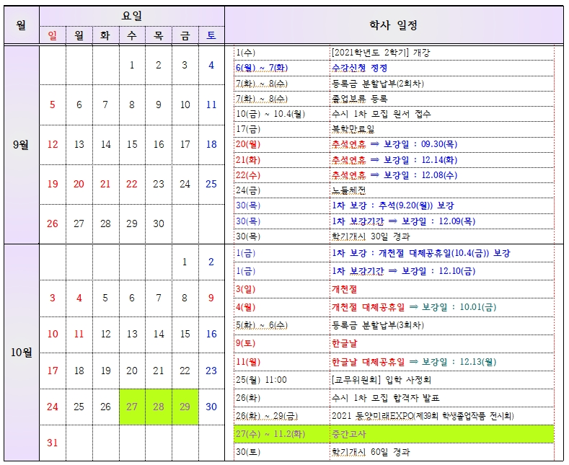
2학기 학사 일정

Slide 20
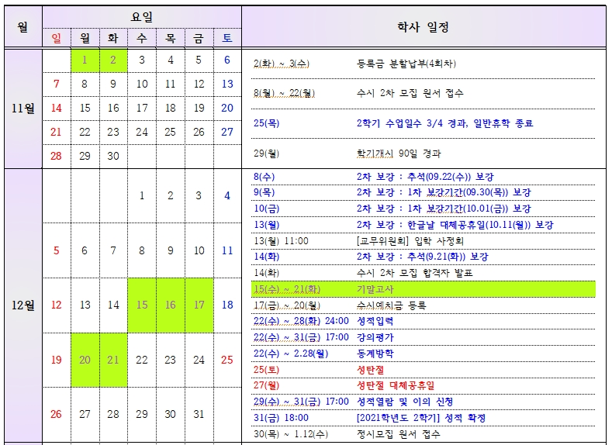
2학기 학사 일정

Slide 21


Slide 22
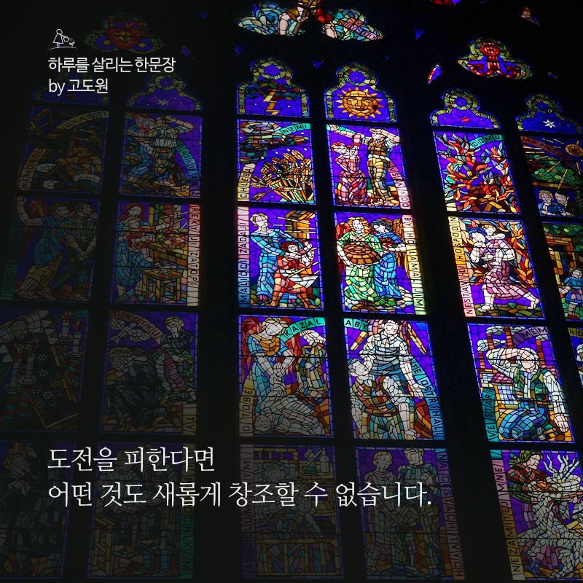

Slide 23
THANKS!
Any questions?
kimhk@dongyang.ac.kr

